Slide 1
第八章 指针
学习目标
理解内存单元的双重属性-内容与地址及其表示方法；
理解基本数据类型变量与指针类型变量的异同及其相互关系；
学习指针的使用方法：指针初始化，获得变量地址，访问指针所指向的变量；
理解指针与数组的关系，学习如何利用指针处理数组；
掌握指针作为函数参数及其函数的返回值的作用及其使用方法。

Slide 2
本章要点
什么是程序？什么是程序设计语言？
C语言有哪些特点？
C语言程序的基本框架是什么？
形成一个可运行的C语言程序需要经过哪些步骤？

Slide 3
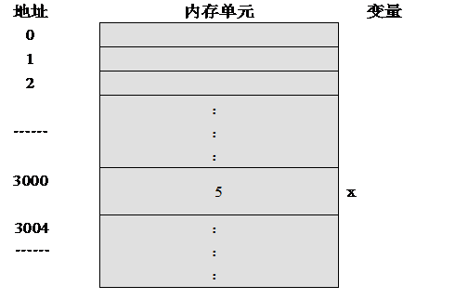
8.1指针概述
8.1.1 理解指针
计算机内存编址的基本单位为字节。任意字节都有一个特定的地址编码，该地址编码也称为内存地址。
int x=5;
系统为整型变量x分配存储空间,并把数值5存放在其中，变量x占用4个字节，3000-3003，如右图。

Slide 4
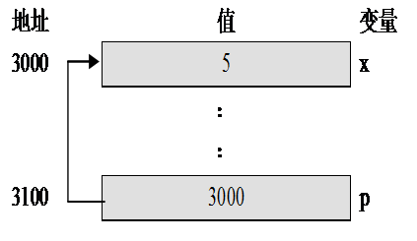
8.1.1 理解指针
C语言中，变量x有两方面属性：
  值属性：5
  地址属性：3000
  x：表示变量的值（5）
  地址运算符&：&x表示取变量x的地址(3000)
  可以将变量x的地址存放在另一个变量p中，p是指针变量
  p=&x,指针变量p“指向”x

Slide 5
8.1.1 理解指针
  指针变量p,除了具有基本类型变量x的两方面属性外，还具有第三方面属性：
  p的值：3000
  p的地址：3100
  p所指向的值：5
间接寻址运算符*:访问指针所指向变量的值
  *p：指针变量p所指向的值

Slide 6
8.1.2为什么引入指针的概念
利用指针变量可以方便、灵活地编写C语言程序，解决复杂的、利用以前学过的知识难于解决编程问题
【例8-1】编写一个的子程序，子程序的功能为交换两个变量的值
程序1
#include <stdio.h>
void swap(int x,int y)
{
int t;
printf("交换前：x=%d,y=%d\n",x,y);
t=x;
x=y;
y=t;
printf("交换后：x=%d,y=%d\n",x,y);
}
void main()
{
int a,b;
scanf("%d%d",&a,&b);
printf("调用前：a=%d,b=%d\n",a,b);
swap(a,b);
printf("调用后：a=%d,b=%d\n",a,b);
}

Slide 7
8.1.2为什么引入指针的概念
输入：3 5
运行结果：
调用前：a=3,b=5
交换前：x=3,y=5
交换后：x=5,y=3
调用后：a=3,b=5
未交换
a
b
a
b
3
5
a
b
main
函数
3
5
3
5
swap
函数
x
y
x
y
x
5
3
y
3
5
5
3
t
t
3
原因：
在C语言中，函数形参和实参的传递规则是“单向值传递”
t
3
(a) 调用swap函数
(b) 执行swap函数
(c) 从swap函数返回

Slide 8
8.1.2为什么引入指针的概念
程序2
#include <stdio.h>
void swap(int *x,int *y)
{ int t;
printf("\n-----swap-----\n",x,y);
printf("x=%x,y=%x\n",x,y);
t=*x;
*x=*y;
*y=t;
printf("-----swap-----\n\n",x,y);}
void main()
{ int a,b;
scanf("%d%d",&a,&b);
printf("&a=%x,&b=%x\n",&a,&b);
printf("调用前：a=%d,b=%d\n",a,b);
swap(&a,&b);
printf("调用后：a=%d,b=%d\n",a,b);}
3 5
&a=13ff7c,&b=13ff78
调用前：a=3,b=5
-----swap-----
x=13ff7c,y=13ff78
-----swap-----
调用后：a=5,b=3

Slide 9
8.1.2为什么引入指针的概念
a
b
a
b
3
5
a
b
main
函数
5
3
5
3
swap
函数
t
x
y
y
x
3
·
·
y
x
t
t
3
(a) 调用swap函数
(b) 执行swap函数
(c) 从swap函数返回

Slide 10
8.1.2为什么引入指针的概念
指针的主要应用：
（1）指针作形参可以在子函数中修改实参变量的值。
（2）利用指针作形参可以使子函数有多于一个的返回值。
（3）利用指针可以实现动态分配内存。
（4）利用指针可以实现动态数据结构（链表、队列、堆栈、树等）的操作。
（5）指针可以改善某些子函数的效率。
指针的（2）～（5）的应用在以后的章节中陆续介绍。

Slide 11
8.2 指针基础
8.2.1指针变量的声明
  指针变量的声明
  基类型 * 指针变量名;
  例如：
  int *p1; /*p1是指向整型数据的指针变量*/
  float *p2; /*p2是指向浮点数据的指针变量*/
  char *p3; /*p3是指向字符数据的指针变量*/
  指针变量的声明方式
    int* p； /* 方式1 */
int *p； /* 方式2 */
int * p； /* 方式3 */
  通常方式2最为流行

Slide 12
8.2.2指针变量的初始化
指针p声明后，没有进行初始化，称为悬挂指针，使用悬挂指针可能导致系统崩溃或引起不可预知的错误。
  例：int *p；*p=1;
指针初始化的方法：
  （1）先定义变量和指针，然后用赋值语句对指针进行初始化。
  例：int *p,x;p=&x
  （2）声明指针的同时进行初始化。
  例：int x,*p=&x;
注意：要求变量x必须在指针p声明之前先声明，因此语句int *p=&x,x;是错误的。

Slide 13
8.2.3指针变量的赋值
（1）对指针变量的赋值需要保持数据类型的一致
例如：float x; int *p; p = &x;/*错误*/
（2）不能将一个常数值赋给指针变量
例如：int *p; p= 3000; /*错误*/
（3）指针变量可以被赋值为NULL或者零
例如：int *p;p= NULL; p = 0;
（4）&取地址运算符
例如：int *p; p=&125; /*错误！操作数为常量 */
p=&(x+y); /*错误！操作数为表达式*/
(5) 允许使用赋值运算符进行指针的赋值运算
例如：int *p,*q,x=5;p=&x;q=p;
但int *p, x=5; float *q; p=&x; q=p; /*错误*/

Slide 14
8.2.3指针变量的赋值
指针变量的操作规则：
（1）只有变量的地址才能存储在指针变量中。
（2）对指针变量的赋值需要保持数据类型的一致。
（3）不要把变量的值和常数赋给指针变量。
（4）指针变量在引用前必须初始化。
（5）只有相同类型的指针可以直接赋值

Slide 15
8.3 指针编程实例
8.3.1 征婚匹配问题
【例8-2】三位先生和三位女士参加“征婚”栏目，分别写下了自己喜欢的对象，需要设计一个计算机程序找出成功的匹配。限制条件是：每位先生喜欢并且仅仅喜欢一位女士，而每一位女士也喜欢并且仅仅喜欢一位先生。匹配条件是：先生（或女士）所喜欢的人恰好也喜欢自己，则匹配成功，否则匹配不成功。结果要求打印出幸运的先生（或女士）
  定义变量：char *a, *b, *c；
char x, y, z；
语句char *a，*b，*c; 定义了三个指针变量a，b，c，代表三位先生的选择结果。注意，类型char表明的是 a，b，c指向的变量是char型，而不是说a，b，c是char类型。
变量x、y、z是字符型，它们代表三位女士，变量名代表女士的姓名，变量中的值是该女士选择的先生的姓名。

Slide 16
8.3.1 征婚匹配问题
#include <stdio.h>
char x,y,z;
void assp(char **p, char pref);
void main()
{
char *a, *b, *c, ta, tb, tc;
printf("请输入三位男士的选择对象（请选择x,y,z）:\n");
scanf("%c%c%c", &ta, &tb, &tc);
getchar();
assp(&a, ta);
assp(&b, tb);
assp(&c, tc);
printf("请输入三位女士的选择对象（请选择a,b,c）:\n");
scanf("%c%c%c", &x, &y, &z);
if (*a == 'a') printf("A 先生是幸运的!\n");
if (*b == 'b') printf("B 先生是幸运的!\n");
if (*c == 'c') printf("C 先生是幸运的!\n");
}
void assp(char **p, char pref)
{
switch (pref) {
case 'x': *p=&x; break;
case 'y': *p=&y; break;
case 'z': *p=&z; break;
}
}
请输入三位男士的选择对象（请选择x,y,z）:
xzy
请输入三位女士的选择对象（请选择a,b,c）:
acc
A先生是幸运的!
C先生是幸运的!

Slide 17
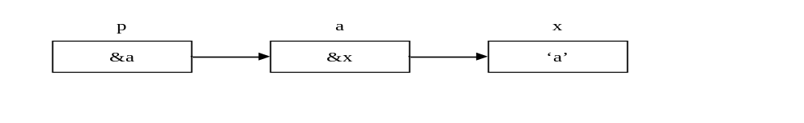
8.3.1 征婚匹配问题
程序说明：
  程序中子函数assp(char **p, char pref)中的char **p的功能为，声明形参p是一个指向指针的指针。在调用该函数的语句assp(&a,prefa)执行时，首先利用参数传递使p=&a，即p指向指针变量a，子程序中再利用赋值语句*p=&x使a指向字符变量x，形成了一个指针链。如图
  函数void assp(char **p, char pref)的功能为：根据先生们选择的女士的姓名（变量名），将代表先生的指针指向代表该女士的变量。其具体实现是利用下面switch语句：
  switch (pref) {
  case 'x': *p=&x; break;
  case 'y': *p=&y; break;
  case 'z': *p=&z; break;
  }
  &x, &y, &z是变量x, y, z的地址。

Slide 18
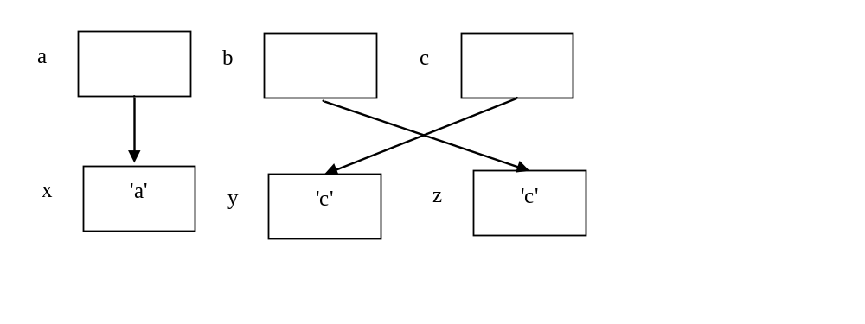
8.3.1 征婚匹配问题
  通过以下三个if语句来判断哪位先生是幸运的（婚配成功），即先生的指针指向的女士恰巧也选择了自己。
  if (*a == 'a') printf("A 先生是幸运的!\n");
  if (*b == 'b') printf("B 先生是幸运的!\n");
  if (*c == 'c') printf("C 先生是幸运的!\n");
  其中，*a == 'a' 判断指针变量所指向的变量的值是否为'a'。

Slide 19
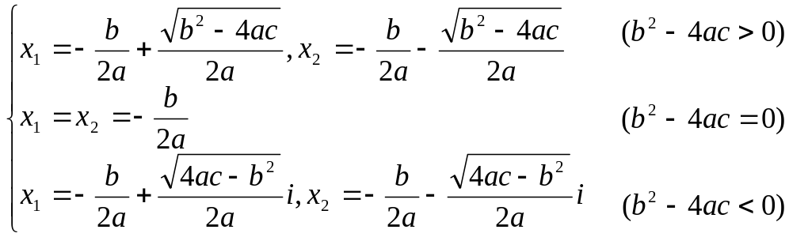
8.3.2 求解一元二次方程
【例8-3】求一元二次方程ax²+bx+c=0 (a≠0)的根，根据数学知识，我们知道一元二次方程ax²+bx+c=0 (a≠0)的求解，取决于判别式b²-4ac是否大于，等于或小于零。
#include <stdio.h>
#include <math.h>
void main()
{ float a, b, c, t1, t2;
int flag;
int solvroot(float a, float b, float c, float *r1, float *r2);
printf("Input parameters a,b,c:\n");
scanf("%f,%f,%f", &a, &b, &c);
flag=solvroot(a, b, c, &t1, &t2);

Slide 20
8.3.2 求解一元二次方程
if (flag > 0) {
printf("Two real solutions: x1=%f, x2=%f\n", t1+t2, t1-t2);}
else if (flag == 0) {
printf("One solution: x1=x2=%f\n", t1);}
else {
printf("Two complex solutions: x1=%f+%fi, x2=%f-%fi\n", t1,t2,t1,t2);}
}
int solvroot(float a, float b, float c, float *r1, float *r2)
{ float delta;
*r1 = -b/(2*a);
delta = b*b-4*a*c;
if (delta >= 0)
{ *r2 = sqrt(delta)/(2*a);} else
{ *r2 = sqrt(-delta)/(2*a);}
return (int)delta;
}
Input parameters a,b,c:
4,5,6
Two complex solutions: x1=-0.625000+1.053269i, x2=-0.625000-1.053269i

Slide 21
8.3.2 求解一元二次方程
程序说明：
  指针可以作为函数的参数，在本例中，函数solvroot(float a, float b, float c, float *r1, float *r2)有五个参数，前三个为基本类型变量，后两个是指针变量，在调用语句solvroot(a, b, c, &t1, &t2)中，对应于形参float *r1, float *r2的两个实参是&t1, &t2，即分别将变量t1, t2的地址赋值给指针变量r1, r2。
  在该例题中，我们利用指针作形参实现了子函数有三个的返回值。子函数通过返回值返回(int) delta的值，通过形参 *r1、*r2与实参&t1、&t2结合返回另外两个值。

Slide 22
8.4指针型函数
返回指针值的函数称为指针型函数。
  定义指针型函数的一般形式为：
  类型说明符 *函数名(形参表)
  {
  …… /*函数体*/
  }
  其中函数名之前加了“*”号表明这是一个指针型函数，即返回值是一个指针。类型说明符表示了返回的指针值所指向单元的数据类型。
【例8-4】利用指针型函数实现求两个数中的最大数。

Slide 23
8.4指针型函数
#include <stdio.h>
int *larger(int *,int *);
void main()
{
int a,b,*p;
scanf("%d%d",&a,&b);
p=larger(&a,&b);
printf("较大的数是 %d\n",*p);
}
int *larger(int *x,int *y)
{
if(*x>*y)
return x;
else
return y;
}
3 5
较大的数是 5

Slide 24
8.4指针型函数
【例8-5】改写例8-2的程序，将tpre函数返回值的类型改为指针型。请读者将下面程序，与例8-2中程序进行比较。
#include <stdio.h>
long *a, *b, *c;
long *x, *y, *z;
long *tpre(char pref);
void main()
{
char prefa, prefb, prefc;
printf("请输入三位男士的选择对象（请选择x,y,z）:\n");
scanf("%c%c%c", &prefa, &prefb, &prefc);
getchar();
a=tpre(prefa);b=tpre(prefb);c=tpre(prefc);
printf("请输入三位女士的选择对象（请选择a,b,c）:\n");
scanf("%c%c%c", &prefa, &prefb, &prefc);
x=tpre(prefa);y=tpre(prefb);z=tpre(prefc);
printf("&a=%x x=%x\n", &a, x);
printf("a=%x &x=%x\n", a, &x);
printf("&a=%x *a=%x\n", &a, *a);
if (&a == (long **)*a) printf("A 先生是幸运的!\n");
if (&b == (long **)*b) printf("B 先生是幸运的!\n");
if (&c == (long **)*c) printf("C 先生是幸运的!\n");
}

Slide 25
8.4指针型函数
long *tpre(char pref)
{
switch (pref) {
case 'x': return (long *) &x;
case 'y': return (long *) &y;
case 'z': return (long *) &z;
case 'a': return (long *) &a;
case 'b': return (long *) &b;
case 'c': return (long *) &c;
}
}
请输入三位男士的选择对象（请选择x,y,z）:
xzy
请输入三位女士的选择对象（请选择a,b,c）:
acc
&a=42ac50 x=42ac50
a=42ac5c &x=42ac5c
&a=42ac50 *a=42ac50
A 先生是幸运的!
C 先生是幸运的!

Slide 26
8.4指针型函数
程序说明：
  在例8-5中，我们已改变例8-2中用字符变量（char x, y, z；）代表女士的做法，将先生和女士都用指针类型变量表示：
  long *a, *b, *c;
  long *x, *y, *z;
  并用函数long *tpre(char pref);返回一个指针值。
  函数long *tpre(char pref);返回一个指针值。根据输入的字符，得到该字符所代表变量的地址。如果字符为'a'，则返回指向变量a的地址。
  在程序中，判断能否匹配的条件为：
  &a == (long **)*a
  &b == (long **)*b
  &c == (long **)*c

Slide 27
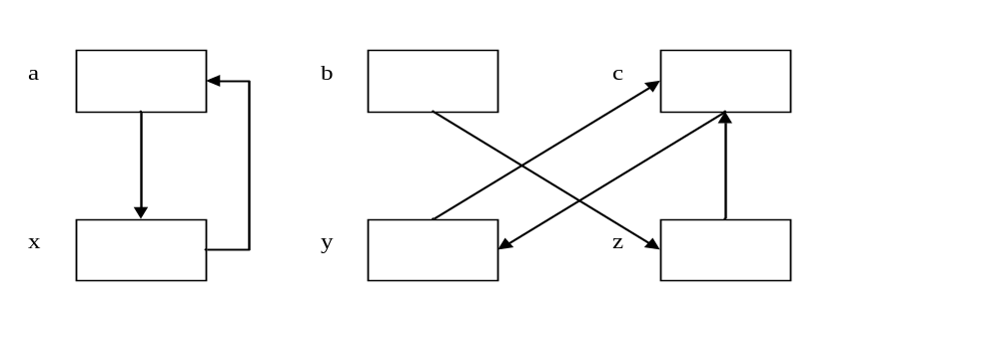
8.4指针型函数
对于下面一组选择情况：
  a先生喜欢x女士，b先生喜欢z女士，c先生喜欢y女士，x女士喜欢a先生，y女士喜欢c先生，z女士喜欢c先生，则变量a指向变量x，变量b指向变量z，变量c指向变量y，变量x指向变量a，变量y指向变量c，变量z指向变量c。如图

Slide 28
8.5 指针与数组
8.5.1 一维数组与指针
  一个数组是由连续的一块内存单元组成的。当定义一个数组时，编译器为数组分配一个首地址，并且从该首地址开始，分配足够的连续的内存空间存储整个数组。首地址是数组第0个元素（下标值为0）的地址，数组名是指向数组第0个元素的指针常量。例如定义如下的x数组：
    int x[5]={10，20，30，40，50}；
  假定x的首地址为2000，整数占用4字节内存，则数组的存储如图所示：
数组元素
x[0]
x[1]
x[2]
x[3]
x[4]
数组值
10
20
30
40
50
数组地址
2000
2004
2008
2012
2016
首地址
p

Slide 29
8.5.1 一维数组与指针
可以定义整型指针p指向数组x：
int *p;
p=x;
p=&x[0];
赋值语句p=x; 和p=&x[0];二者等价，都是使p指向数组x的首元素地址。

Slide 30
8.5.2指针运算
1．加减运算
可以对指针变量进行加减常数的算术运算，其结果是指针（内存地址值），指针类型不变。
例如：
int x[5],*p;
p=x; /* p指向数组x，也就是指向x[0] */
p=p+3; /* p指向x[3]，即p的值为&x[3] */
p=p-2; /* p指向x[1]，即p的值为&x[1] */
指针变量的加减运算只能对指向数组的指针变量进行， 对指向其它类型变量的指针变量作加减运算无意义。

Slide 31
8.5.2指针运算
2．两个指针变量的减法运算
两个指针变量之间的减法运算，只能在指向同一数组的两个指针变量之间才能进行运算， 否则运算毫无意义。例如：设p=x; p1=x+3; 使p指向x[0] , p1指向x[3]，则p1-p的值为3，其含义为p1和p之间相隔3个数组元素。
不能对两个指针变量进行加法运算，原因是指针变量相加没有实际意义。
3．两指针变量进行关系运算
同类型指针变量可以进行比较运算，指针的比较运算就是比较指针值的大小。例如，整型指针p1的值是2000，p2的值是2008，则表达式p1<p2返回值为真。

Slide 32
8.5.3用指针引用数组元素
在C语言中，如果指针变量p已指向一个数组元素，则p+1指向该数组的下一个元素。
若p=x; x是一维数组，p是指向数组元素的指针变量。引入指针变量后，可以有两种方法访问数组元素。
  （1）下标法：可以用x[i]或p[i]的形式访问数组元素。
  （2）指针法：即采用*(x+i)或*(p+i)形式，通过指针变量寻址的方法来访问数组元素。

Slide 33
8.5.3用指针引用数组元素
指向数组的指针的操作规则：
  （1）指针变量可以与整数进行加减运算。注意：运算后指针不能越界。
  （2）当两个指针指向同一数组时，可以进行减法运算。
  （3）当两个指针指向同一数组时，可以用关系运算符进行比较运算。
  （4）两个指针变量不能做加法运算。
  （5）x[ ]是数组，x是数组的首地址，则对x不能执行赋值运算。

Slide 34
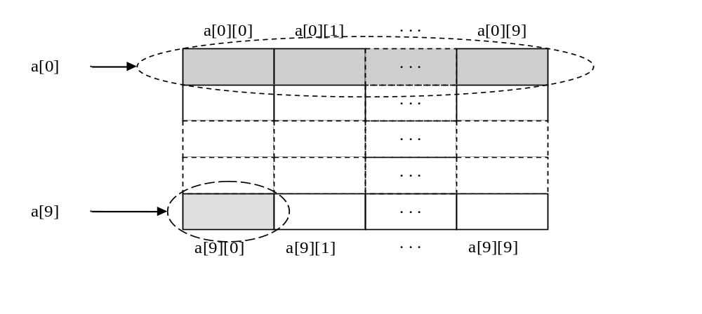
8.5.4二维数组与指针
C语言允许把一个二维数组分解为多个一维数组来处理，例如：数组a[10][10]可分解为10个一维数组，即a[0]，a[1]，a[2]. . . a[9]，每一个一维数组又含有10个元素。

Slide 35
8.5.4二维数组与指针
【例8-6】读以下程序，分析运行结果，理解二维数组指针的概念。
#include <stdio.h>
void main()
{
int a[2][2]={1,2,3,4};
int i;
for (i=0; i<2; i++)
{
printf("a+%d = %x", i,a+i);
printf("\t *(a+%d)= %x", i,*(a+i));
printf("\t a[%d]= %x", i,a[i]);
printf("\t *(*(a+%d))= %d\n", i,*(*(a+i)));
}
for (i=0; i<2; i++)
{
printf("a[0]+%d= %x", i,a[0]+i);
printf("\t *(a[0]+%d)= %d\n", i,*(a[0]+i));
}
}
a+0 = 13ff70 *(a+0)= 13ff70 a[0]= 13ff70 *(*(a+0))= 1
a+1 = 13ff78 *(a+1)= 13ff78 a[1]= 13ff78 *(*(a+1))= 3
a[0]+0= 13ff70 *(a[0]+0)= 1
a[0]+1= 13ff74 *(a[0]+1)= 2

Slide 36
8.5.4二维数组与指针
程序说明：
对于二维数组a[2][2]，指针常量a和a[0]是不同类型的指针。通过运行结果我们可以看到：
  （1）数组a的首地址为13ff70，整型数据长度为4字节。数组名a是指针常量，其值为13ff70，指向二维数组的第0行，每行长度为8，即比例因子为8；a+1指向数组的第1行，其值为13ff78。
  （2）数组a第0行的名字为a[0]也是指针常量，其值为13ff70，指向二维数组第0行的第0个元素，长度为4，即比例因子为4；a[0]+1指向数组第0行的第一个元素，其值为13ff74。
  （3）*(a+0)与a[0]等价，代表&a[0][0]的地址13ff70 ，*(a+1)与a[1]等价，代表&a[0][1]的地址13ff78。
  （4）*(*(a+0))与数组元素a[0][0]等价其值为1，*(*(a+1)) 与数组元素a[1][0]等价其值为3。
  （5）*(a[0]+0)也数组元素a[0][0]等价其值为1，*(a[0]+1) 与数组元素a[0][1]等价其值为2。

Slide 37
8.6指针与数组编程实例
8.6.1 数列的中位数
【例8-7】数列的中位数是数列中按照数值大小排在中间位置的数。例如：数列1，2，3，4，5的中位数为3。
算法:先对数列排序，然后寻找排序序列的中位数。
#include <stdio.h>
void main()
{
void sort(int a[], int n);
int ser[100];
int i, num;
printf("Input length of serial:\n");
scanf("%d", &num);
printf("input serial elements:\n");
for (i=0; i<num; i++)
scanf("%d", ser+i);
sort(ser,num);
printf("The median of serial is %d\n", *(ser+num/2));
}

Slide 38
8.6.1 数列的中位数
void sort(int a[], int n)
{
int i, temp;
int *p;
for(i=0;i<n-1;i++)
for(p=a;p<a+i-1;p++)
if(*p>*(p+1))
{
temp=*p;
*p=*(p+1);
*(p+1)=temp;
}
}
Input length of serial:
5
input serial elements:
1 -3 23 67 15
The median of serial is 23

Slide 39
8.6.1 数列的中位数
程序说明：
  如果有一个实参数组，需要在函数中能够引用该数组，访问或者改变数组元素的值，实参与形参可以有以下4种形式：
    1 形参和实参都是数组名；
    2 实参为数组名，形参为指针变量；
    3 实参、形参都用指针变量；
    4 实参为指针变量，形参为数组名。
  利用指针操作数组元素
    如果p是指向数组元素的指针，*p对指针变量寻址后就是数组元素，在程序中，语句：temp=*p; *p=*(p+1); *(p+1)=temp;完成*p所表示的数组元素与*(p+1)所表示的数组元素的交换，如图

Slide 40
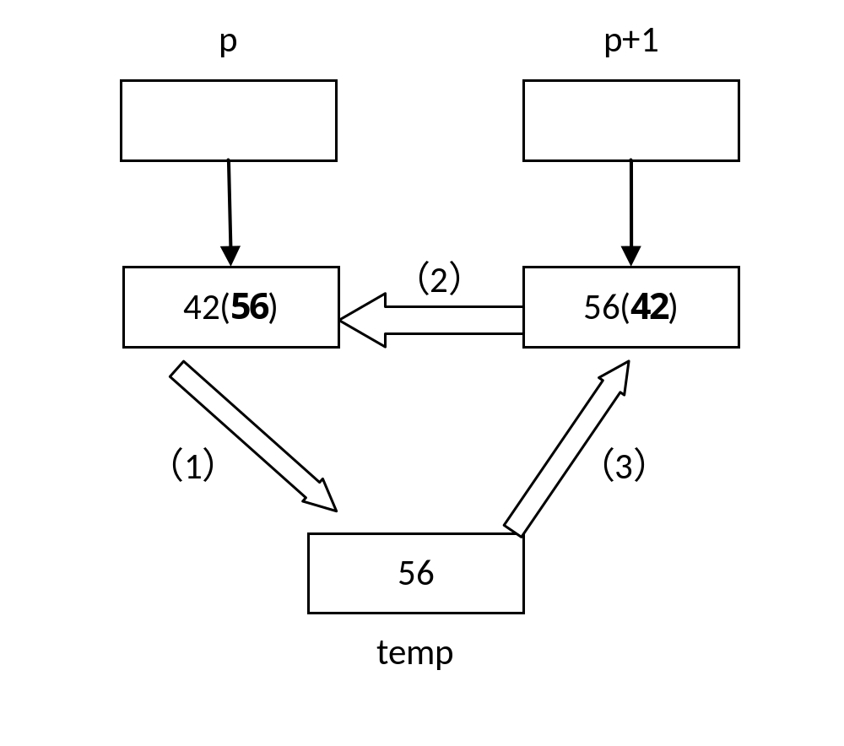
8.6.1 数列的中位数

Slide 41
8.6.2 求矩阵的最大元素
【例8-8】编写出程序读入矩阵元素，并且利用指针遍历矩阵所有元素，要求输出矩阵和矩阵元素的最大值。
#include <stdio.h>
#include <stdlib.h>
void main()
{ int a[10][10];
int *p;
int num, max, i;
printf("Input the element of column:\n");
scanf("%d", &num); /*输入数组的阶数*/
if (num<1 || num>10) {
printf("Wrong number!\n");
exit(0);
}
printf("Input the element of matrix:\n");
for (i=0; i<num; i++) {
for (p=a[i]; p<=&a[i][num-1]; p++)
scanf("%d", p); /*输入num×num阶数组*/
}

Slide 42
8.6.2 求矩阵的最大元素
max=a[0][0];
for (i=0; i<num; i++) { /*遍历数组，求最大值数组元素*/
for (p=a[i]; p<=&a[i][num-1]; p++)
if (max < *p)
max = *p;
}
for (i=0; i<num; i++) {
for (p=a[i]; p<=&a[i][num-1]; p++)
printf("%6d ",*p);
printf("\n"); /*输出num×num阶数组*/
}
printf("The max element is %d\n", max); /*输出最大元素*/
}
Input the element of column:
3
Input the element of matrix:
1 2 7 4 5 3 9 8 0
1 2 7
4 5 3
9 8 0
The max element is: 9

Slide 43
8.6.2 求矩阵的最大元素
程序说明：
  （1）在程序中定义了二维数组a[10][10]和一个指向整形变量的指针p。
  （2）语句for (p=a[i]; p<=&a[i][num-1]; p++)， 使p的初值为a[i]，a[i]与&a[i][0]等价，指针p得到赋值后，指向数组a[i][10]的0个元素。在循环中用scanf("%d",p);读入数据，因为p为int *类型的指针，因此比例因子是4，p++操作后，则p跳过4个字节，指向下一个数组元素。&a[i][num-1]是第i行最后一个数组元素的地址。
  （3）p为指向数组元素的指针，在语句max=*p;和printf("%6d ", *p); 中，都是用*p访问数组元素的。
  （4）C语言允许把一个二维数组分解为多个一维数组来处理，因此数组a[10][10]被分解为10个一维数组，即a[0]，a[1]，a[2]. . . a[9]，每一个一维数组又含有10个元素。

Slide 44
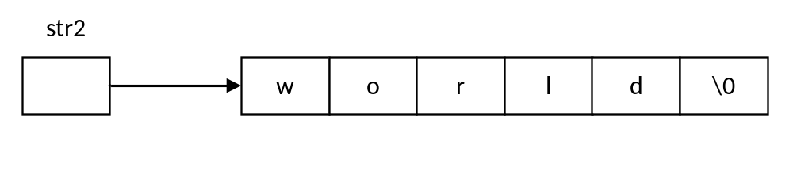
8.7 指针与字符串
8.7.1字符型指针、字符数组与字符串常量的概念
C语言中可以用字符数组表示一个字符串。例如：
char str1[6] = "hello";
该语句定义了一个字符数组str1[6]，并且将数组元素str1[0]，str1[1]，str1[2]，str1[3]，str1[4]赋值为'h'，'e'，'l'，'l'，'o'，字符串的末尾str1[5]自动插入空字符'\0'作为字符串结束符。
另外一种创建字符串的方法：使用char类型的指针变量。例如：
char *str2 = "world";
该语句定义了一个char类型指针变量str2，另外创建了一个字符串常数"world"，将其地址赋值给指针变量str2。于是，指针str2指向字符串的首字符，如图所示：

Slide 45
8.7.1字符串常量的概念
注意
（1）在C语言中，"world"表示字符串常量，该字符串不能被改变。
例如：*str2='d';
试图给字符指针str2所指向的字符赋值是错误的。
（2）数组名str1是指针常量，不能为指针常量赋值。
例如：str1=str2;是错误的。
语句：str1="world";也是错误的。
（3） str2=str1; 是合法的赋值语句，使指针str2指向字符数组str1的首元素字符。对指向字符数组的指针str2进行赋值*str2=’d’;也是合法的，因为字符数组表示字符串变量。

Slide 46
8.7.2编程实例判断回文单词和回文句
1．判断回文单词
【例8-9】写程序，判断一个单词是否为回文。回文指的是单词按从前到后与从后到前的顺序读都相同，例如“level”就是是一个回文单词。单词用字符串表示。

Slide 47
判断回文单词
#include <stdio.h>
#include <stdlib.h>
#define MAXLEN 80 /*符号常量MAXLEN，代表一行的字符数 */
void main()
{ char *str;
int flag;
int pal(char *);
if ((str = (char *) malloc(MAXLEN)) == NULL) {
printf("Memory allocation error!\n");
exit(0);
} /* 动态申请内存空间*/
printf("Input a word:\n");
scanf("%s", str);
while (*str != '#') {
flag=pal(str);
if (flag)
printf("%s is a palindrome!\n", str);
else
printf("%s isn't a palindrome!\n", str);
printf("Input a word:\n");
scanf("%s",str);
}
free(str);
}

Slide 48
判断回文单词
int pal(char *str)
{
char *p, *q;
p = str; q = str; /* p指向字符串的首部*/
while (*q != '\0')
q++; /* q指向字符串的尾部*/
q--;
while (p < q)
if (*p == *q)
{
p++; q--;
}
else break;
return (p >= q);
}
Input a word:
level
level is a palindrome!
Input a word:
ever
ever isn't a palindrome!
Input a word:
#

Slide 49
判断回文单词
程序说明：
  在程序中，定义了字符指针str指向单词字符串，但由于str只是一个指针，所指向的字符串并没有分配内存空间，所以需要调用动态分配内存函数str=(char *) malloc(MAXLEN)为字符串str分配内存空间。
  函数int pal(char *str)内部定义了两个局部变量：char *p, *q; 函数开始时，使p是指向字符串首部(第0个字符)，q指向字符串尾部（结束符'\0'之前的字符）。比较*p与*q是否相等，如果不相等，显然单词不是回文；如果相等，将p指针后移，q指针前移， 继续比较，直到指针p和指针q指向同一个字符，或者指针p指向指针q之后的字符，该单词为回文。如图。

Slide 50
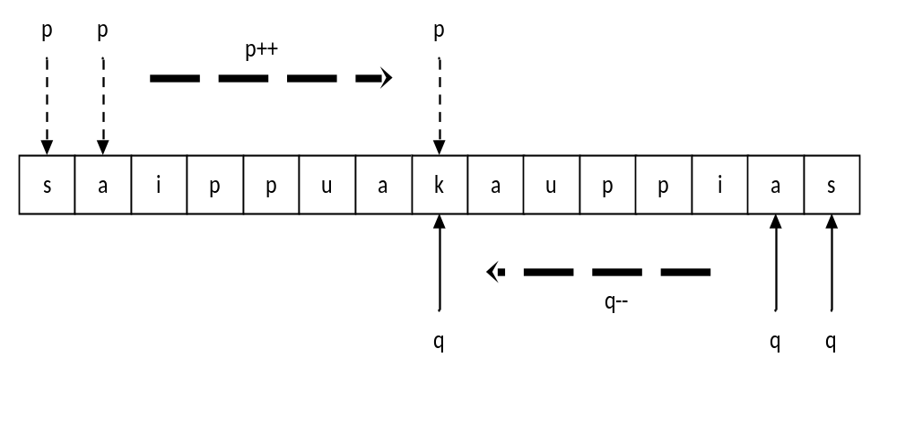
判断回文单词

Slide 51
8.7.2编程实例判断回文单词和回文句
2．判断回文句
【例8-10】写程序，判断一个句子是否为回文句。回文句指的是一个句子按从前到后与从后到前的顺序读都相同（不计标点符号和空格），例如“a man, a plan, a canal, panama！” 是一个回文句。句子是一个字符串。

Slide 52
判断回文句
#include <stdio.h>
#include <stdlib.h>
#define MAXLEN 300 /*符号常量MAXLEN，代表一行的字符数 */
void main()
{ char str2[MAXLEN];
char *str;
int flag;
int pal(char *);
void trim(char *, char *);
if ((str = (char *) malloc(MAXLEN)) == NULL) {
printf("内存分配错误!\n");
exit(0);
} /* 动态申请内存空间*/
printf("请输入一个句子:\n");
gets(str);
while (*str != '#') {
trim(str, str2);
flag = pal(str2);
printf("\"%s\" ",str);
if (flag)
puts("是一个回文句!");
else
puts("不是一个回文句!");
printf("请输入一个句子:\n");
gets(str);
}
free(str);
}

Slide 53
判断回文句
void trim(char * str1, char * str2)
{
while (*str1 !='\0') {
if (*str1 >= 'a' && *str1 <= 'z') {
*str2 = *str1;
str2++;
}
str1++;
}
*str2='\0';
}
请输入一个句子:
a man, a plan, a canal, panama！
"a man, a plan, a canal, panama！" 是一个回文句!
请输入一个句子:
a man
"a man" 不是一个回文句!
请输入一个句子:
#

Slide 54
判断回文句
程序说明：
  类似例8-9，该程序通过循环，重复读入句子，直到遇到‘#’字符，则跳出循环。程序中读入的句子放到动态分配的字符串str中。因为判断回文句不计标点、空格等符号，所以需要将str字符串中的除字母以外的符号去除，处理后的字符串放到数组字符串中。去除句子中其它符号和空格的过程由函数trim(str, str2)完成。
  在函数trim(char * str1, char * str2)中，通过 str1++和str2++运算，使str1和str2依次指向下一个数组元素。*str2=*str1将动态分配字符串中的字符赋值给数组元素字符。如图。

Slide 55
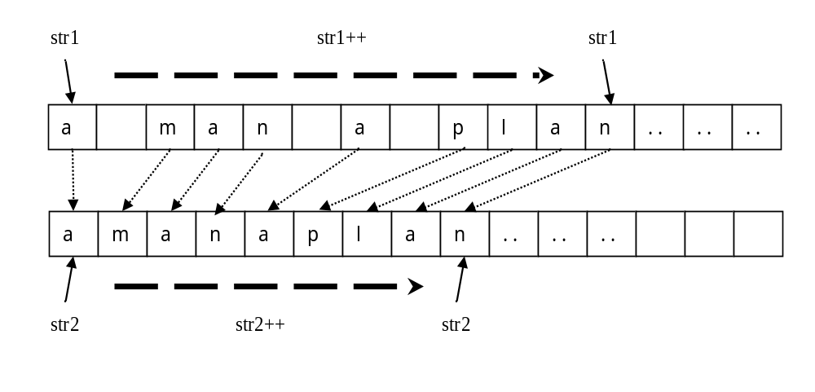
判断回文句

Slide 56
8.7.3 C语言字符串操作的库函数
1．字符串连接函数strcat
函数的原型为：
char *strcat(char *s1，char *s2)
功能：把字符串s2连接到字符串s1的后面，去掉原字符串s1串结束标志’\0’,在串接后的字符串尾部追加结束标志'\0'。函数返回值是指向结果字符串s1的指针，即s1的首地址。
例如：
char str[20]=”abc”;
strcat(str,”def”);
字符串str中包含”abcdef”字符串。

Slide 57
8.7.3 C语言字符串操作的库函数
2．字符串拷贝函数strcpy
函数的原型为：
char *strcpy(char *s1，char *s2)
功能：把字符串s2复制到字符串s1中。也就是说，把字符串s2中的字符复制到字符串s1中，字符串结束标志'\0'同时复制。
例如：
char str[80];
strcpy(str, "abcd");
字符串str中包含"abcd"字符串。

Slide 58
8.7.3 C语言字符串操作的库函数
3．字符串比较函数strcmp
函数的原型为：
int strcmp( char *s1，char *s2)
功能：按照字典排序方法比较字符串s1和字符串s2，返回值如下：
（1） s1==s2，返回值＝0；
（2） s1>s2，返回值>0；
（3） s1<s2，返回值<0。
例如：
char str1=”word”,str2=”world”;
strcmp(str1,str2)的返回值小于0。

Slide 59
8.7.3 C语言字符串操作的库函数
4．求字符串长度函数strlen
函数的原型为：
size_t strlen(char *s)
功能：求字符串的实际长度(不含串结束标志‘\0’), 字符串s的长度作为函数返回值返回。size_t是无符号整数（unsigned int 或unsigned long int）。
例如：
int len;
len=strlen(“hello”); /* len为5 */
len=strlen(“”); /* len为0 */

Slide 60
8.7.3 C语言字符串操作的库函数
5．字符串中子串定位函数 strstr
函数的原型为：
char * strstr(char *s1, char *s2);
功能：从字符串s1中寻找字串s2第一次出现的位置，返回指向在s1中第一次出现s2位置的指针，如果没找到则返回NULL。
#include <stdio.h>
#include <string.h>
void main()
{
char str1[]="Hallo world";
char *p;
p=strstr(str1,"lo");
puts(p);
p=strstr(str1,"l");
puts(p);
}
lo world
llo world

Slide 61
8.7.4 字符串库函数应用实例
【例8-11】输入N个人的姓名按字母顺序排列输出。
本题编程思路如下：N个姓名应由一个二维字符数组来存储。然而Ｃ语言规定可以把一个二维数组当成多个一维数组处理。 因此本题又可以按N个一维数组处理， 而每一个一维数组就是一个姓名字符串。用字符串比较函数比较各一维数组的大小，并利用选择法排序，输出结果即可。

Slide 62
8.7.4 字符串库函数应用实例
#include <stdio.h>
#include <string.h>
void main()
{ char temp[20],name[10][20];
int n,i,j,p;
printf("请输入N:");
scanf("%d",&n);
printf("请输入%d个姓名\n",n);
getchar(); /* 跳过scanf语句的回车键 */
for(i=0;i<n;i++)
gets(name[i]);
printf("\n");
for(i=0;i<n-1;i++)
{ p=i;
for(j=i+1;j<n;j++)
if(strcmp(name[j],name[p])<0) p=j;
if(p!=i)
{
strcpy(temp,name[i]);
strcpy(name[i],name[p]);
strcpy(name[p],temp);
}
}
for(i=0;i<n;i++)
puts(name[i]);
}
请输入N:5
请输入5个姓名
zhang li
zhao wei
wang hong
li tao
hou yong
hou yong
li tao
wang hong
zhang li
zhao wei

Slide 63
程序说明：
  程序中的getchar()语句，作用是跳过scanf语句输入缓冲区中的回车键，若没有该语句则将输入缓冲区中的回车键作为name[0]输入。
  程序的第一个for语句中，用gets函数输入N个姓名字符串。本程序说明name[10][20]为二维字符数组，可以分为10个一维数组name[0]，name [1]，name [2]，……name [8]，name [9]。因此在gets函数中使用name[i]是合法的。
  比较两个字符串大小使用 strcmp(name[j],name[p]) 函数实现，或者用循环程序依次比较两个字符串中的每个字符的大小实现。直接用 name[j]<name[p] 比较两个字符串的大小是错误的。
  字符串的赋值以必须使用 strcpy(temp,name[i]) 函数来实现，或者用循环程序依次给数组的每个元素赋值来实现。直接用语句 temp=name[i]; 进行字符串的赋值是错误的。

Slide 64
8.8 常见的编程错误
1．指针初值
在对指针间接寻址之前，指针必须赋值。可以把一个指针变量的值赋给另一个指针变量；也可以使用NULL或零值来初始化指针；但不能把一个数值常量赋给指针。例如：
int a=10, *p, *q; /* 定义整型指针变量p, q和整数a */
*p=a; /* 危险用法，p没有赋值，运行时会有问题 */
p=&a; /* 正确，将a的地址赋给p，使p指向a */
q=p; /* 正确，将p中存放的地址赋给q，使p和q都指向a */
p=NULL; /* 正确，将NULL赋值给指针 */
a=*q+2; /* 正确，q指向a, *q即为整数a */
p=2000; /* 错误，不能将数字常量赋值给指针 */

Slide 65
8.8 常见的编程错误
2．指针类型兼容与转换
指针变量类型是它所指向的数据的类型，不同类型指针之间不能直接赋值，需要经过类型转换。例如：
int i=8, *p=&i; long *q;
q=p; /* 错误， 指针类型不一致 */
q=(long *）p /* 正确，经过强制类型转换 */
空类型指针是一种例外。空类型指针是通用指针，可以表示任意数据类型，所有类型的指针可以不经过类型转换直接赋值给空类型指针，但空类型指针赋值给有类型的指针需要经过类型转换。例如：
int i=7, *p=&i;float f=8, *q=&f;
void *h; /* 定义空类型指针h */
h=p; /* 正确，有类型指针p赋值给空类型指针h */
q=h; /* 错误，空类型指针h赋值给有类型指针q */
q=(float * )h; /* 正确，经过强制类型转换 */

Slide 66
8.8 常见的编程错误
3．指针与非指针数据
不能把非指针变量数据赋值给指针变量，把指针变量赋值给基本数据类型的变量也是错误的。例如：
int i=7, *p=&i;
i=p; /* 错误，指针变量赋值给整型变量 */
i=(int) p; /* 正确，经过类型转换 */；
p=i; /* 错误，整型变量数据赋值给指针变量 */
p=(int *) i; /* 正确但危险用法，经过强制类型转换。但可能产生严重的运行问题 */

Slide 67
8.8 常见的编程错误
4．不能对悬挂指针赋值
定义指针变量只为指针变量本身分配了存储空间，并没有为它所指向的数据分配空间。未经过初始化的指针即是悬挂指针,例如：
int *p;
*p=3; /* 危险用法，此时还没有为*p分配内存空间，会产生运行问题 */
int i=7；p=&i;
*p=3; /* 正确，p指向变量i */
对于字符串有类似需要注意的问题。字符串可以定义为char *, 但在使用字符串时一定需要申请相应的内存空间存放字符串。例如：
char *str;
*str=“test”; /* 危险用法，*str未分配内存空间*/
char str1[80];str=str1;
*str="test"; /* 正确，str指向数组str1, 数组str1有存储空间 */

Slide 68
8.8 常见的编程错误
5．字符串用法
两个字符串的复制操作，不能直接利用赋值运算符‘=’。需要利用字符串复制函数strcpy()。例如：
char str[80], str1[80];
char *pstr=str, pstr1=str1;
*pstr=*pstr1; /* 字符串首字符赋值，而非整个字符串复制 */
pstr=pstr1; /* 指针赋值，而非字符串复制 */
strcpy(pstr, pstr1) /* 正确，将字符串pstr1复制到字符串pstr中 */
类似地，两个字符串的比较操作，不能直接利用关系运算符‘>’,‘<’，‘==’等。需要利用字符串比较函数strcmp()。
字符串需要有结束符。

Slide 69
8.8 常见的编程错误
6．指针加减运算的意义
在标准C语言中，指针的加减运算只对指向数组元素的指针才有意义。对于指向非数组元素的指针，指针的运算为“未定义”。“未定义”的指针运算的结果是未知的.另外，进行运算时需要注意指针所指向的元素在数组范围之内，不能越界使用。越界使用的结果也是未知的。例如：
int arr[80];
int *ptarr=arr;
*ptarr=0; /* 正确，ptarr指向数组元素arr[0] */
*(ptarr+1)=1; /* 正确，ptarr+1指向数组元素arr[1] */
*(ptarr+80)=80; /* 危险用法，ptarr+80指向数组范围外元素*/

Slide 70
8.8 常见的编程错误
7．正确使用运算符
在指针应用中，对涉及运算符的语句，需要正确理解各运算符的优先级和关联性。特别是*和++算符，例如：
#include <stdio.h>
void main()
{
int a[10] = {0,1,2,3,4,5,6,7,8,9};
int *p = a, test;
test = *p++;/* 取p所指向的整数的值，p增加1，指向a[1] */
printf("test is %d\n",test); /* 结果test is 0 */
printf("*p is %d\n",*p); /* 结果*p is 1 */
}

Slide 71
8.9小结
指针类型变量定义：
与指针变量有关的运算：
（1）取址运算
（2）间接寻址运算
（3）赋值运算
（4）指针加减
（5）指针比较
指针与函数
  （1）指针作为函数参数
  （2）指针作为函数返回值
指针与数组
指针与字符串

